Slide 1


Modelado estadístico de potencia usando contadores de rendimiento sobre Raspberry Pi
Juan Manuel Paniego, Leandro Libutti, Martín Pi Puig, Franco Chichizola, Laura De Giusti, Marcelo Naiouf, Armando De Giusti.

Slide 2
Agenda
Contexto
Motivación
Objetivo
Metodología
Conclusiones
Trabajos Futuros

Slide 3
Contexto
Proyecto
Computación de Alto Desempeño: Arquitecturas, Algoritmos, Métricas de rendimiento y Aplicaciones en HPC, Big Data, Robótica, Señales y Tiempo Real
Subproyecto
Algoritmos paralelos en computación de alto desempeño. Fundamentos, construcción y evaluación de aplicaciones.
Notes:
Este trabajo se desarrolló en el marco del proyecto de investigación (nombre del proyecto) específicamente en el subproyecto (nombre del subproyecto) en el laboratorio de investigación LIDI perteneciente a la Facultad de Informática de la UNLP.
No mencionar los proyectos.

Slide 4
Motivación
La disipación de potencia y temperatura es un factor crucial en cualquier sistema informático
Obtener esta información a través de mediciones físicas puede no ser una tarea trivial.
Afortunadamente, la mayoría de los procesadores presentan un conjunto de contadores de hardware.
Estos registros pueden estar asociados a un determinado gasto de energía.
Notes:
Item1: Ya sea desde sistemas embebidos hasta centros de cómputo de alto rendimiento, por lo tanto, monitorear estos factores es importante.
Item2: Ya que se requiere acceso al hardware y muchas veces esto no es posible conseguirlo, ya sea por diferente localización geográfica o por seguridad. Además si se consigue acceso difícilmente sea al sistema de alimentación de las máquinas.
Ítem 3: Para evitar las mediciones físicas… Que permiten obtener el rendimiento del sistema con una alta precisión, es decir, cercana a la medición física

Slide 5
Motivación
Existen herramientas que relacionan los eventos de rendimiento con el consumo de potencia del procesador.
No obstante, hoy en día se desea utilizar procesadores de bajo consumo para el uso eficiente de los recursos. Las placas de desarrollo embebido presentan esta característica pero no permiten monitorizar la potencia.
De acuerdo a lo anterior, el presente análisis se enfoca en el consumo energético de la placa de desarrollo Raspberry Pi.
Notes:
Item1: Por ejemplo, existe Intel PCM para las arquitecturas de las últimas generaciones. Tambien NVML para las GPUs de NVIDIA.
Item2: Hasta el momento no hay modelos que permitan estimar la potencia en este tipo de sistemas.

Slide 6
Objetivo
Diseñar un modelo estadístico de estimación de potencia online para la placa de desarrollo utilizando eventos de rendimiento.
Notes:
Los objetivos propuestos para este trabajo fueron por un lado… y por el otro…
Correlación: Se considera que dos variables cuantitativas están correlacionadas cuando los valores de una de ellas varían sistemáticamente con respecto a los valores de la otra.
Hablar sobre los trabajos relacionados.

Slide 7
Metodología
Selección de Arquitectura
Selección de Aplicaciones
Evaluación de Potencia Real
Selección de Modelo Estadístico
Selección de los Eventos de Rendimiento
Validación del Modelo
Notes:
Contar cada etapa e ir enlazándolas.
El trabajo desarrollado cuenta con 5 etapas.
En la primer etapa se analizan las aplicaciones clásicas que proveen diferentes benchmarks conocidos.
En la segunda etapa se realiza la evaluación de las aplicaciones seleccionadas para obtener la potencia real.
En la tercera etapa se selecciona el método para la estimación de potencia consumida por las aplicaciones seleccionadas.
En la cuarta etapa, se seleccionan los contadores de rendimiento que presentan mayor afinidad con la potencia del sistema.
Por último, el quinta etapa se valida el modelo estadístico planteado a través la comparación entre la potencia real y la estimada por el modelo.

Slide 8
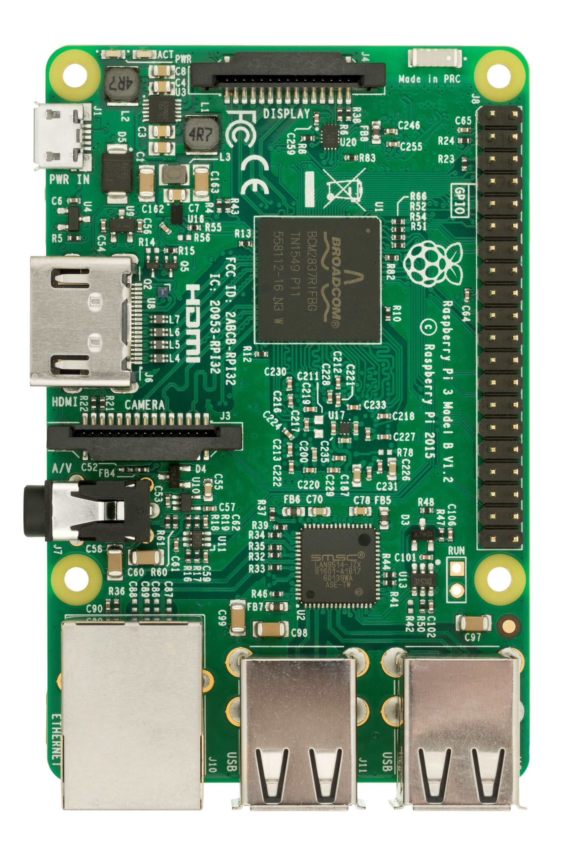
Selección de Arquitectura
Selección de Arquitectura
Selección de Aplicaciones
Evaluación de Potencia Real
Selección de Modelo Estadístico
Selección de los Eventos de Rendimiento
Validación del Modelo
Raspberry Pi 3 - Modelo B
Procesador Cortex A-53 - 4 Cores (64 bits) a 1.4 Ghz
Memoria SDRAM 1 GB.
GPU VideoCore IV a 400 Mhz.
Conectividad inalámbrica y cableada.
Sistema operativo Raspbian 8.

Slide 9
Arquitectura - Contadores
Selección de Arquitectura
Selección de Aplicaciones
Evaluación de Potencia Real
Selección de Modelo Estadístico
Selección de los Eventos de Rendimiento
Validación del Modelo
Procesador ARM Cortex-A53 presenta 6 contadores de
hardware.
Permiten monitorear los distintos eventos disponibles en el chip.
Eventos disponibles..

Slide 10
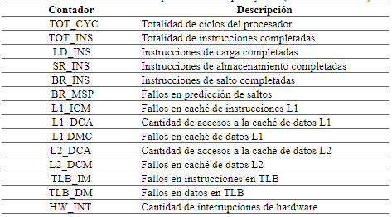
Arquitectura - Eventos
Selección de Arquitectura
Selección de Aplicaciones
Evaluación de Potencia Real
Selección de Modelo Estadístico
Selección de los Eventos de Rendimiento
Validación del Modelo
Notes:
Cabe destacar que este procesador permite monitorear 6 eventos al mismo tiempo, ya que cada contador permite almacenar la información de un evento por cada ejecución de la aplicación en el procesador (preguntar si esta bien dicho).
Contar un poco que hace cada evento del chip.

Slide 11
Selección de Aplicaciones
Selección de Arquitectura
Selección de Aplicaciones
Evaluación de Potencia Real
Selección de Modelo Estadístico
Selección de los Eventos de Rendimiento
Validación del Modelo
Se seleccionaron las soluciones secuenciales y multihilos (4 Núcleos con 1 Hilo c/u) de diferentes benchmarks conocidos (NAS, LINPACK, RODINIA) que presentan diferentes comportamientos computacionales.
Para cada solución se instrumentó el código fuente utilizando la librería PAPI C.
Se ejecutaron las aplicaciones generando un archivo con la información correspondiente a los eventos de rendimiento.
Notes:
Ítem 1: En primera instancia, se evaluó NAS que es un conjunto de benchmarks originados por el grupo de investigación NASA Advanced Supercomputing. Además, se analizó RODINIA, una suite destinada a computación heterogénea que incluye diferentes aplicaciones con patrones algorítmicos variados QUE PERMITE ESTIMULAR TODOS LOS CONTADORES DISPONIBLES. Por último, se ejecutaron varias de las aplicaciones que provee la suite LINPACK, las cuales permiten medir la potencia de cálculo de punto flotante en el sistema.
Ítem 2: lo que permite supervisar el nivel de rendimiento de una aplicación, considerando solo la sección que presenta cómputo. La sección de utilización de memoria para este trabajo es despreciable (preguntar como poner bien)
Ítem 3: Es decir, se almacena el valor de cada contador de rendimiento para cada aplicación.

Slide 12
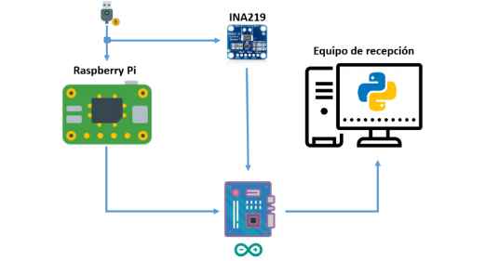
Evaluación de Potencia Real
Selección de Arquitectura
Selección de Aplicaciones
Evaluación de Potencia Real
Selección de Modelo Estadístico
Selección de los Eventos de Rendimiento
Validación del Modelo
Se definió un esquema de conexionado físico para la medición de potencia real.
Esta medición física se lleva a cabo en simultáneo a la recolección de los eventos de rendimiento.
Notes:
NOMBRAR TODOS LOS COMPONENTES PRIMERO. El sistema de medición está compuesto por una placa Arduino UNO que recibe la señal de comienzo de ejecución de la aplicación por parte de la placa Raspberry. Una vez recibida esa señal, comienza obtener los datos de corriente y tensión a través del módulo INA219. Este módulo permite medir el flujo de corriente que circula por el cable de alimentación de la placa de desarrollo. Para lograr esto, se interviene el cable USB y se conecta a las borneras del módulo.
Una vez que finaliza la ejecución de la aplicación, la placa Raspberry envía una señal al Arduino para que deje de tomar muestras del sensor INA219.
Por último, el Arduino calcula la potencia a partir de las muestras de corriente y tensión obtenidas para almacenarla en un archivo que se encuentra en una PC de escritorio.

Slide 13
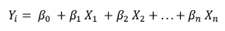
Selección de Modelo Estadístico
Selección de Arquitectura
Selección de Aplicaciones
Evaluación de Potencia Real
Selección de Modelo Estadístico
Selección de los Eventos de Rendimiento
Validación del Modelo
Se implementó el modelo estadístico de regresión lineal para la predicción de potencia.
Como datos de entrada al modelo se utilizan los eventos de rendimiento que impactan en el consumo de potencia obtenidos en la etapa siguiente.
Para generar el modelo predictivo se utilizó la suite RapidMiner.
Notes:
Ítem 1: Particularmente, en este trabajo se utiliza el método matemático de regresión lineal, el cual permite aproximar la relación de dependencia entre la potencia (variable dependiente Yi) y la información que proveen los contadores de rendimiento (variables independientes o predictoras Xi).Además, {β0, β1,..., βn} son los coeficientes de las variables predictoras que se obtiene a partir del entrenamiento.
Cabe destacar que cada uno de los predictores Xi se encuentra normalizado de acuerdo con la cantidad de ciclos de ejecución de la aplicación.
Ítem 2: la cual es una herramienta que nos proporciona el desarrollo de un modelo estadístico. Existen otras muy conocidas, como son Weka, matlab, entre otras.

Slide 14
Selección de Eventos
Selección de Arquitectura
Selección de Aplicaciones
Evaluación de Potencia Real
Selección de Modelo Estadístico
Selección de los Eventos de Rendimiento
Validación del Modelo
Se volcó la información de los eventos de performance y la potencia medida sobre RapidMiner.
Se calculó la correlación existente entre cada evento y la potencia medida.
Se calculó la correlación mutua entre los distintos eventos, permitiendo disminuir información redundante y la cantidad de entradas al modelo.
Notes:
Ítem 2: Esto se realizó para ver el grado de relación que presenta cada contador con la potencia y poder seleccionar para el modelo los que presentan mayor grado.
Ítem 3: Generalmente, es deseable que el modelo de estimación involucre el menor número de contadores, de manera de disminuir la cantidad de eventos monitorizados en simultáneo sobre el sistema. Por lo tanto, eliminar la información redundante permite utilizar menor cantidad de variables predictoras o contadores de rendimiento como entrada al modelo, ya que si dos o más contadores se comportan de la misma manera alcanzaría con utilizar uno solo de ellos.
Al disminuir la cantidad de entradas al modelo, disminuye la cantidad de eventos a monitorizar.

Slide 15
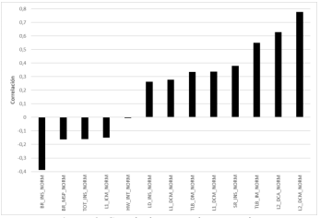
Selección de Eventos
Selección de Arquitectura
Selección de Aplicaciones
Evaluación de Potencia Real
Selección de Modelo Estadístico
Selección de los Eventos de Rendimiento
Validación del Modelo
Notes:
La herramienta Rapid Miner nos devuelve la correlación entre la potencia y los eventos de rendimiento. Los valores se pueden observar en este gráfico (explicar desde la mayor a la menor correlación con los respectivos nombres de los contadores).
Se eligieron los contadores de rendimiento que presentan mayor correlación con la potencia. También se tuvo en cuenta que dicha correlación se mantenga en todas las aplicaciones, por lo que TLB_BR y BR_MSP se desprecian ya que solo tienen alta correlación en pocas aplicaciones, por lo tanto si se incluyen en el modelo generaría errores altos de predicción para la mayoría de las aplicaciones.

Slide 16
Selección de Eventos
Selección de Arquitectura
Selección de Aplicaciones
Evaluación de Potencia Real
Selección de Modelo Estadístico
Selección de los Eventos de Rendimiento
Validación del Modelo
L2_DCM
Rojo: Contador elegido.
Azul: Contador con información redundante.
Notes:
La herramienta Rapid Miner nos devuelve la correlación entre la potencia y los eventos de rendimiento. Los valores se pueden observar en este gráfico (explicar desde la mayor a la menor correlación con los respectivos nombres de los contadores).
Se eligieron los contadores de rendimiento que presentan mayor correlación con la potencia. También se tuvo en cuenta que dicha correlación se mantenga en todas las aplicaciones, por lo que TLB_BR y BR_MSP se desprecian ya que solo tienen alta correlación en pocas aplicaciones, por lo tanto si se incluyen en el modelo generaría errores altos de predicción para la mayoría de las aplicaciones.

Slide 17
Selección de Eventos
Selección de Arquitectura
Selección de Aplicaciones
Evaluación de Potencia Real
Selección de Modelo Estadístico
Selección de los Eventos de Rendimiento
Validación del Modelo
L2_DCM
L2_DCA
Rojo: Contador elegido.
Azul: Contador con información redundante.
Notes:
La herramienta Rapid Miner nos devuelve la correlación entre la potencia y los eventos de rendimiento. Los valores se pueden observar en este gráfico (explicar desde la mayor a la menor correlación con los respectivos nombres de los contadores).
Se eligieron los contadores de rendimiento que presentan mayor correlación con la potencia. También se tuvo en cuenta que dicha correlación se mantenga en todas las aplicaciones, por lo que TLB_BR y BR_MSP se desprecian ya que solo tienen alta correlación en pocas aplicaciones, por lo tanto si se incluyen en el modelo generaría errores altos de predicción para la mayoría de las aplicaciones.

Slide 18
Selección de Eventos
Selección de Arquitectura
Selección de Aplicaciones
Evaluación de Potencia Real
Selección de Modelo Estadístico
Selección de los Eventos de Rendimiento
Validación del Modelo
L2_DCM
L2_DCA
Rojo: Contador elegido.
Azul: Contador con información redundante.
Notes:
La herramienta Rapid Miner nos devuelve la correlación entre la potencia y los eventos de rendimiento. Los valores se pueden observar en este gráfico (explicar desde la mayor a la menor correlación con los respectivos nombres de los contadores).
Se eligieron los contadores de rendimiento que presentan mayor correlación con la potencia. También se tuvo en cuenta que dicha correlación se mantenga en todas las aplicaciones, por lo que TLB_BR y BR_MSP se desprecian ya que solo tienen alta correlación en pocas aplicaciones, por lo tanto si se incluyen en el modelo generaría errores altos de predicción para la mayoría de las aplicaciones.

Slide 19
Selección de Eventos
Selección de Arquitectura
Selección de Aplicaciones
Evaluación de Potencia Real
Selección de Modelo Estadístico
Selección de los Eventos de Rendimiento
Validación del Modelo
L2_DCM
L2_DCA
SR_INS
TLB_BR
Rojo: Contador elegido.
Azul: Contador con información redundante.
Notes:
La herramienta Rapid Miner nos devuelve la correlación entre la potencia y los eventos de rendimiento. Los valores se pueden observar en este gráfico (explicar desde la mayor a la menor correlación con los respectivos nombres de los contadores).
Se eligieron los contadores de rendimiento que presentan mayor correlación con la potencia. También se tuvo en cuenta que dicha correlación se mantenga en todas las aplicaciones, por lo que TLB_BR y BR_MSP se desprecian ya que solo tienen alta correlación en pocas aplicaciones, por lo tanto si se incluyen en el modelo generaría errores altos de predicción para la mayoría de las aplicaciones.

Slide 20
Selección de Eventos
Selección de Arquitectura
Selección de Aplicaciones
Evaluación de Potencia Real
Selección de Modelo Estadístico
Selección de los Eventos de Rendimiento
Validación del Modelo
BR_INS
L2_DCM
L2_DCA
SR_INS
TLB_BR
Rojo: Contador elegido.
Azul: Contador con información redundante.
Notes:
La herramienta Rapid Miner nos devuelve la correlación entre la potencia y los eventos de rendimiento. Los valores se pueden observar en este gráfico (explicar desde la mayor a la menor correlación con los respectivos nombres de los contadores).
Se eligieron los contadores de rendimiento que presentan mayor correlación con la potencia. También se tuvo en cuenta que dicha correlación se mantenga en todas las aplicaciones, por lo que TLB_BR y BR_MSP se desprecian ya que solo tienen alta correlación en pocas aplicaciones, por lo tanto si se incluyen en el modelo generaría errores altos de predicción para la mayoría de las aplicaciones.

Slide 21
Selección de Eventos
Selección de Arquitectura
Selección de Aplicaciones
Evaluación de Potencia Real
Selección de Modelo Estadístico
Selección de los Eventos de Rendimiento
Validación del Modelo
BR_INS
L2_DCM
L2_DCA
LD_INS
SR_INS
L1_ICM
TLB_DM
L1_DCM
TLB_BR
Rojo: Contador elegido.
Azul: Contador con información redundante.
Notes:
La herramienta Rapid Miner nos devuelve la correlación entre la potencia y los eventos de rendimiento. Los valores se pueden observar en este gráfico (explicar desde la mayor a la menor correlación con los respectivos nombres de los contadores).
Se eligieron los contadores de rendimiento que presentan mayor correlación con la potencia. También se tuvo en cuenta que dicha correlación se mantenga en todas las aplicaciones, por lo que TLB_BR y BR_MSP se desprecian ya que solo tienen alta correlación en pocas aplicaciones, por lo tanto si se incluyen en el modelo generaría errores altos de predicción para la mayoría de las aplicaciones.

Slide 22
Selección de Eventos
Selección de Arquitectura
Selección de Aplicaciones
Evaluación de Potencia Real
Selección de Modelo Estadístico
Selección de los Eventos de Rendimiento
Validación del Modelo
BR_INS
TOT_INS
L2_DCM
L2_DCA
LD_INS
SR_INS
L1_ICM
TLB_DM
L1_DCM
TLB_BR
Rojo: Contador elegido.
Azul: Contador con información redundante.
Notes:
La herramienta Rapid Miner nos devuelve la correlación entre la potencia y los eventos de rendimiento. Los valores se pueden observar en este gráfico (explicar desde la mayor a la menor correlación con los respectivos nombres de los contadores).
Se eligieron los contadores de rendimiento que presentan mayor correlación con la potencia. También se tuvo en cuenta que dicha correlación se mantenga en todas las aplicaciones, por lo que TLB_BR y BR_MSP se desprecian ya que solo tienen alta correlación en pocas aplicaciones, por lo tanto si se incluyen en el modelo generaría errores altos de predicción para la mayoría de las aplicaciones.

Slide 23
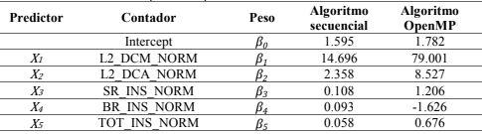
Selección de Eventos
Selección de Arquitectura
Selección de Aplicaciones
Evaluación de Potencia Real
Selección de Modelo Estadístico
Selección de los Eventos de Rendimiento
Validación del Modelo
Se seleccionaron los contadores con sus respectivos coeficientes para cada modelo (secuencial y paralelo).
Notes:
En esta tabla puede observarse los pesos o constantes de los predictores para la solución secuencial y multihilo.
Se utilizaron 5 predictores normalizados con la cantidad de ciclos de ejecución, por lo tanto pueden considerarse el uso de 6 contadores para el modelo estadístico generado.

Slide 24
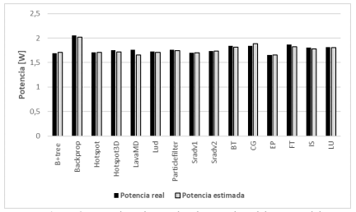
Validación del Modelo
Selección de Arquitectura
Selección de Aplicaciones
Evaluación de Potencia Real
Selección de Modelo Estadístico
Selección de los Eventos de Rendimiento
Validación del Modelo
Comparación entre la potencia real y estimada sobre un conjunto de aplicaciones secuenciales.
Notes:
En este gráfico se observa la comparación entre la potencia real medida a traves del sensor de corriente INA219 y la potencia estimada con el modelo generado en las aplicaciones secuenciales elegidas.
Puede observarse que las diferencias entre ambas potencias son mínimas, logrando una buena predicción del modelo
En las conclusiones voy a detallar cuál es el error promedio que se obtuvo para la ejecución de todas las aplicaciones.

Slide 25
Validación del Modelo
Selección de Arquitectura
Selección de Aplicaciones
Evaluación de Potencia Real
Selección de Modelo Estadístico
Selección de los Eventos de Rendimiento
Validación del Modelo

Slide 26
Validación del Modelo
Selección de Arquitectura
Selección de Aplicaciones
Evaluación de Potencia Real
Selección de Modelo Estadístico
Selección de los Eventos de Rendimiento
Validación del Modelo
Error Máximo = 5,97%

Slide 27
Validación del Modelo
Selección de Arquitectura
Selección de Aplicaciones
Evaluación de Potencia Real
Selección de Modelo Estadístico
Selección de los Eventos de Rendimiento
Validación del Modelo
Error Máximo = 5,97%
Error Mínimo = 0,03%

Slide 28
Validación del Modelo
Selección de Arquitectura
Selección de Aplicaciones
Evaluación de Potencia Real
Selección de Modelo Estadístico
Selección de los Eventos de Rendimiento
Validación del Modelo
Error Máximo = 5,97%
Error Promedio = 1,37%
Error Mínimo = 0,03%

Slide 29
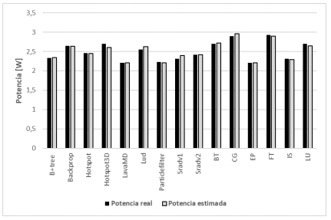
Validación del Modelo
Selección de Arquitectura
Selección de Aplicaciones
Evaluación de Potencia Real
Selección de Modelo Estadístico
Selección de los Eventos de Rendimiento
Validación del Modelo
Comparación entre la potencia real y estimada sobre un conjunto de aplicaciones multihilo.
Notes:
En este gráfico se observa lo mismo que en el caso anterior pero para las aplicaciones multhilo ejecutando con 4 núcleos fisicos que es la cantidad máxima que nos provee la arquitectura utilizada
La diferencia entre ambas potencias sigue siendo mínima, por lo que el modelo generado sirve tambien estimar potencia en aplicaciones paralelas.

Slide 30
Validación del Modelo
Selección de Arquitectura
Selección de Aplicaciones
Evaluación de Potencia Real
Selección de Modelo Estadístico
Selección de los Eventos de Rendimiento
Validación del Modelo

Slide 31
Validación del Modelo
Selección de Arquitectura
Selección de Aplicaciones
Evaluación de Potencia Real
Selección de Modelo Estadístico
Selección de los Eventos de Rendimiento
Validación del Modelo
Error Máximo = 3,63%

Slide 32
Validación del Modelo
Selección de Arquitectura
Selección de Aplicaciones
Evaluación de Potencia Real
Selección de Modelo Estadístico
Selección de los Eventos de Rendimiento
Validación del Modelo
Error Máximo = 3,63%
Error Mínimo = 0,16%

Slide 33
Validación del Modelo
Selección de Arquitectura
Selección de Aplicaciones
Evaluación de Potencia Real
Selección de Modelo Estadístico
Selección de los Eventos de Rendimiento
Validación del Modelo
Error Máximo = 3,63%
Error Promedio= 1,31%
Error Mínimo = 0,16%

Slide 34
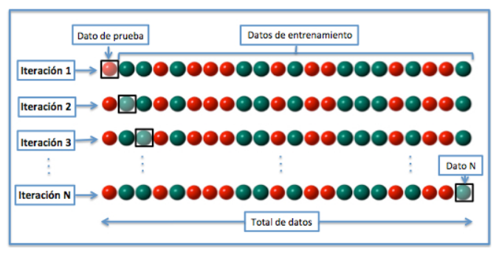
Validación del Modelo
Selección de Arquitectura
Selección de Aplicaciones
Evaluación de Potencia Real
Selección de Modelo Estadístico
Selección de los Eventos de Rendimiento
Validación del Modelo
Para validar el modelo generado, se utilizó LOOCV (leave-one-out cross-validation).
Técnica empleada para garantizar la independencia del particionamiento entre datos de entrenamiento y prueba.

Slide 35
Validación del Modelo
Selección de Arquitectura
Selección de Aplicaciones
Evaluación de Potencia Real
Selección de Modelo Estadístico
Selección de los Eventos de Rendimiento
Validación del Modelo

Slide 36
Validación del Modelo
Selección de Arquitectura
Selección de Aplicaciones
Evaluación de Potencia Real
Selección de Modelo Estadístico
Selección de los Eventos de Rendimiento
Validación del Modelo
Error Máximo = 6,49%

Slide 37
Validación del Modelo
Selección de Arquitectura
Selección de Aplicaciones
Evaluación de Potencia Real
Selección de Modelo Estadístico
Selección de los Eventos de Rendimiento
Validación del Modelo
Error Máximo = 6,49%
Error Mínimo = 0,03%

Slide 38
Validación del Modelo
Selección de Arquitectura
Selección de Aplicaciones
Evaluación de Potencia Real
Selección de Modelo Estadístico
Selección de los Eventos de Rendimiento
Validación del Modelo
Error Máximo = 6,49%
Error Promedio = 1,61%
Error Mínimo = 0,03%

Slide 39
Validación del Modelo
Selección de Arquitectura
Selección de Aplicaciones
Evaluación de Potencia Real
Selección de Modelo Estadístico
Selección de los Eventos de Rendimiento
Validación del Modelo

Slide 40
Validación del Modelo
Selección de Arquitectura
Selección de Aplicaciones
Evaluación de Potencia Real
Selección de Modelo Estadístico
Selección de los Eventos de Rendimiento
Validación del Modelo

Slide 41
Validación del Modelo
Selección de Arquitectura
Selección de Aplicaciones
Evaluación de Potencia Real
Selección de Modelo Estadístico
Selección de los Eventos de Rendimiento
Validación del Modelo

Slide 42
Validación del Modelo
Selección de Arquitectura
Selección de Aplicaciones
Evaluación de Potencia Real
Selección de Modelo Estadístico
Selección de los Eventos de Rendimiento
Validación del Modelo
Error Mínimo = 0,33%

Slide 43
Conclusiones
Se construyeron dos modelos estadísticos basados en regresión lineal para aplicaciones secuenciales y paralelas utilizando OpenMP.
Estos modelos fueron validados frente a diferentes muestras obtenidas por experimentación.
La validación de ambos modelos estadísticos arrojó un error promedio menor a 1,93% tanto para algoritmos secuenciales como OpenMP.
Notes:
Por lo tanto, como conclusiones de este trabajo…
Aclarar que no se dispuso de la información del error pico debido a que en estos modelos estadísticos es importante el error cuadrático medio el cual es un estimador que mide el promedio de los errores al cuadrado, es decir, la diferencia entre el estimador y lo que se estima.

Slide 44
Trabajos Futuros
Analizar la variación del número de hilos para diseñar un modelo estadístico de potencia que incluya las soluciones secuencial y paralelo.
Evaluar la utilización de diferentes métodos estadísticos, los cuales permitirían eventualmente alcanzar errores menores.
Analizar la metodología propuesta en otras arquitecturas de bajo consumo energético.
Notes:
Finalmente, se plantean como trabajos futuros....

Slide 45

¿Preguntas?

Slide 46
GRACIAS!

